Slide 1



Slide 2


Dog Shelter Manager
N’zembo 50039011 Bernardo 50039481

Slide 3

Conveniência
= +Adoções

Slide 4
Porquê DSM ?
+
Eficiência
Customização
Informação
Informação
Eficácia

Slide 5

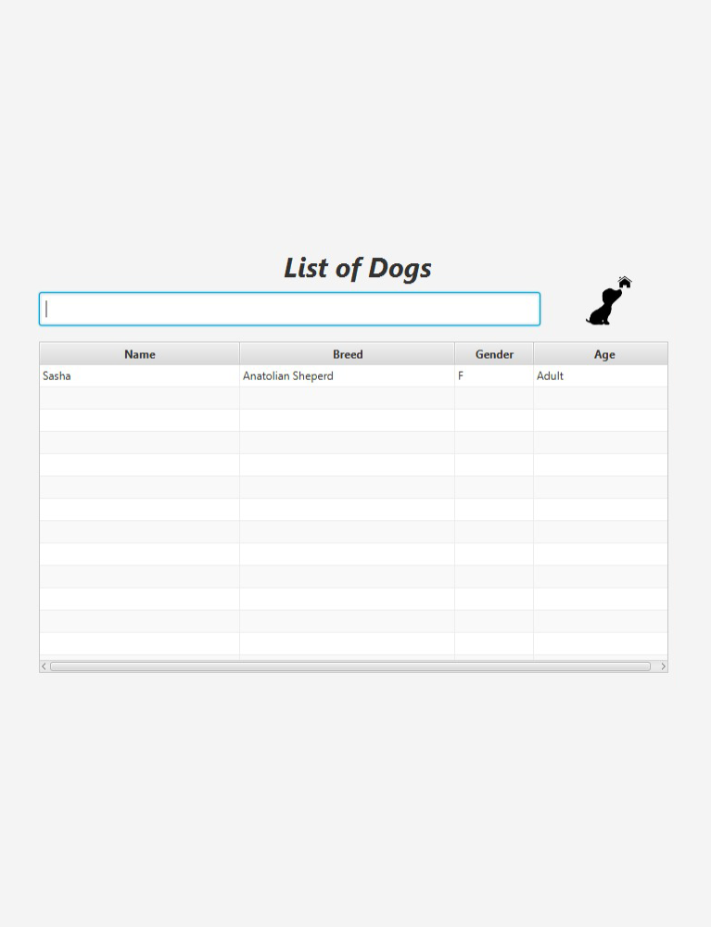
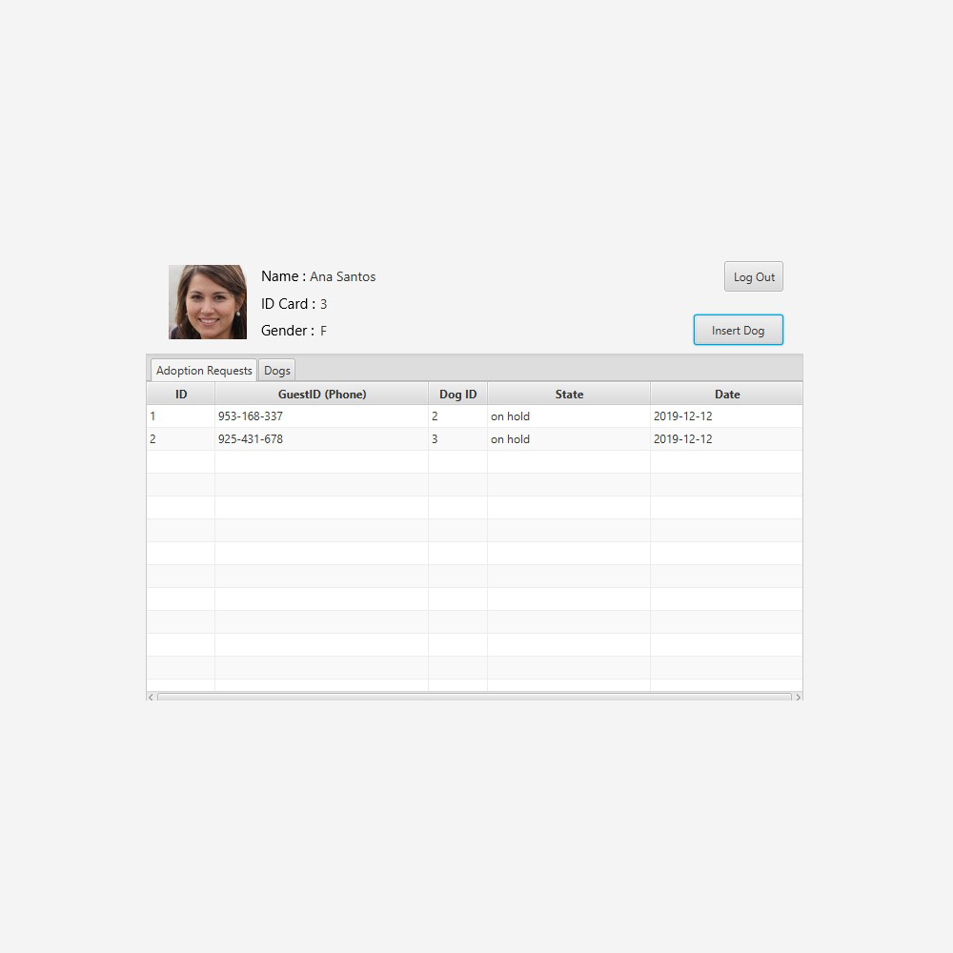
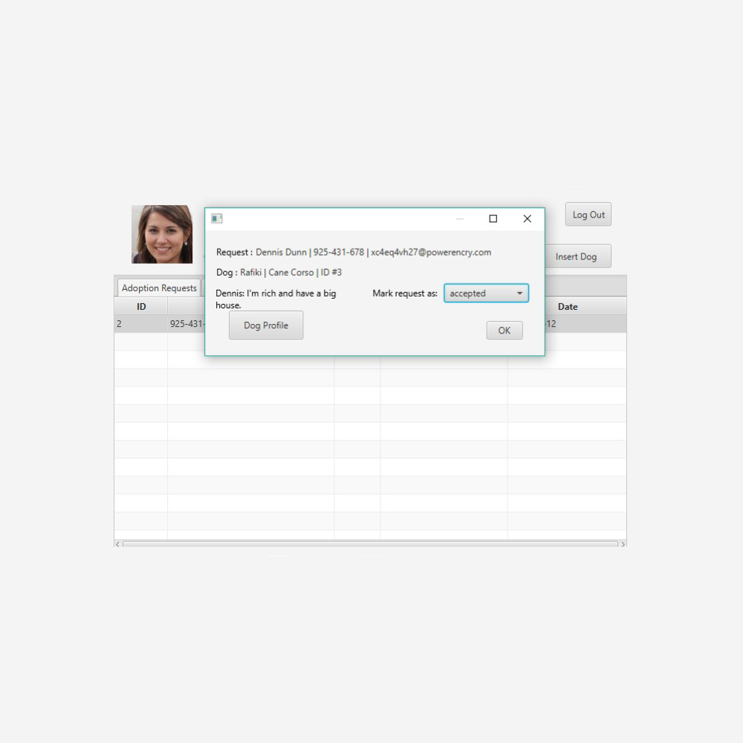
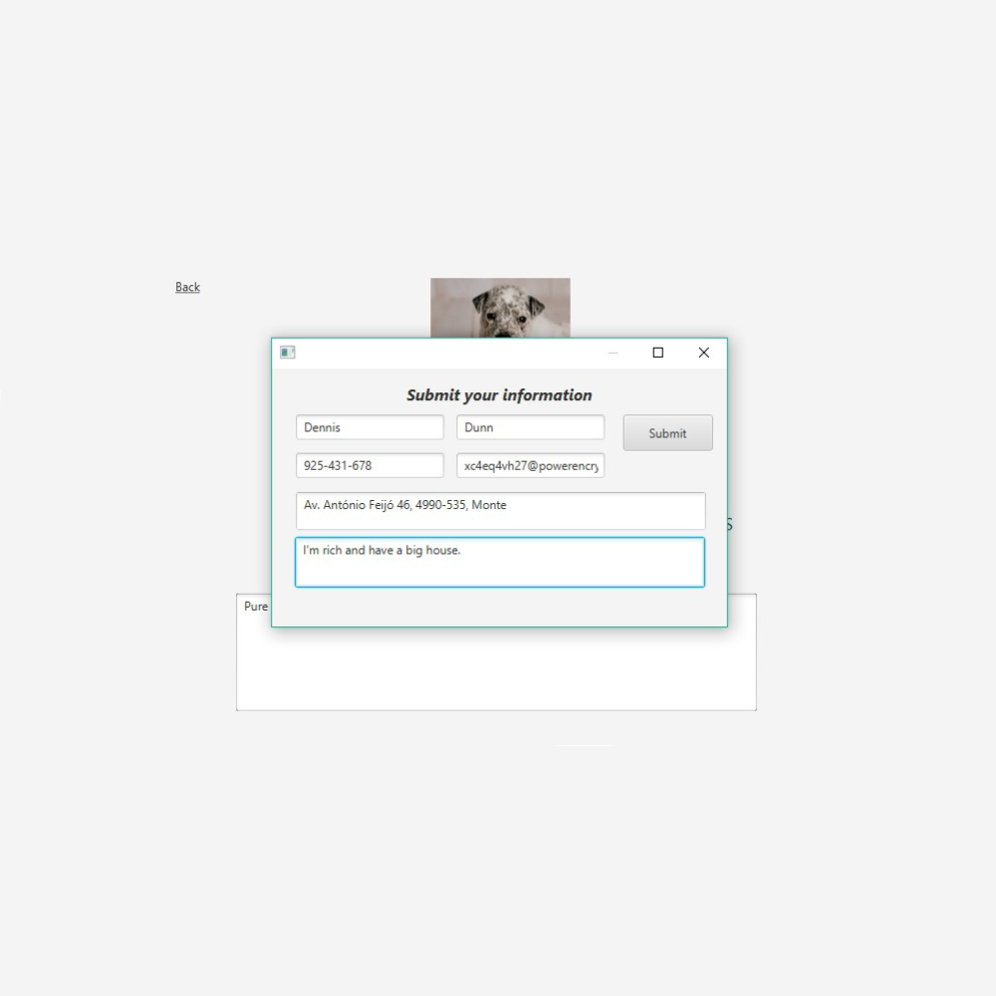
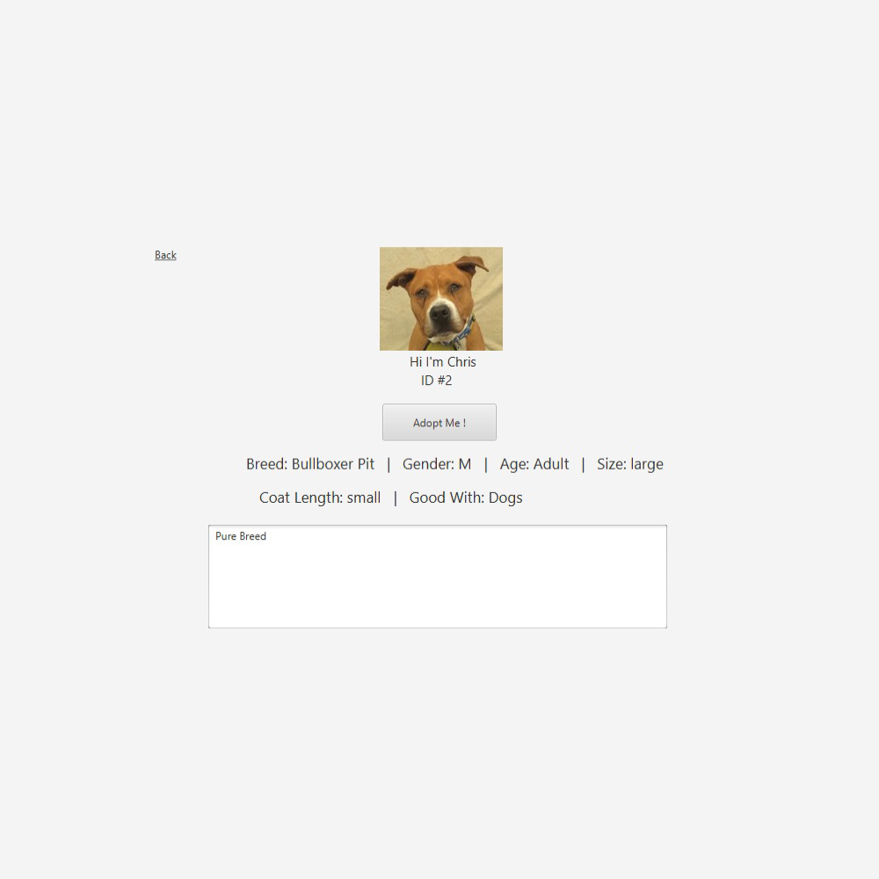
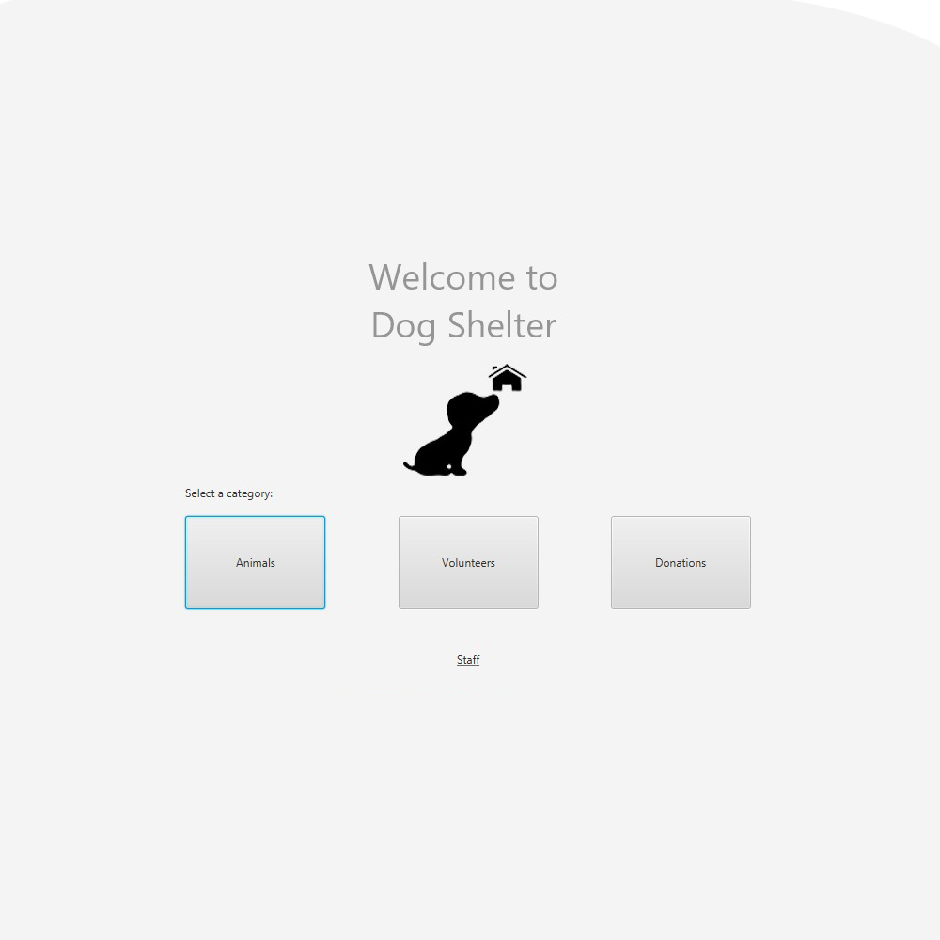


U s e r
Employee

Slide 6


Futuro
Doações
Voluntários

Slide 7



N’zembo 50039011 Bernardo 50039481 | managershelterdog@gmail.com

